Slide 1

Северо-Кавказский федеральный университет Институт перспективной инженерии Департамент цифровых, робототехнических систем и электроники
Выпускная квалификационная работа
Разработка веб-приложения для организации личного файлового хранилища
LocalCloud — self-hosted облачное хранилище
Выполнил: Магомедов Имран Борисович
Группа: ПИЖ-б-о-22-1
Специальность: 09.03.04 Программная инженерия
Руководитель: доцент, кандидат технических наук Самойлов Филипп Владимирович
Ставрополь, 2026

Slide 2
РАЗДЕЛ 1 · АНАЛИЗ ПРЕДМЕТНОЙ ОБЛАСТИ
Актуальность
▪ Рост личных данных: фото/видео, документы, архивы — объём постоянно растёт.
▪ Публичные облака (Google Drive, Dropbox, Я.Диск) — подписка, рост платежей, риски: блокировки, смена тарифов, контроль над данными у провайдера; после 2022 г. — проблемы оплаты.
▪ Self-hosted (Nextcloud, ownCloud, Seafile) решает приватность, но рассчитан на мощные серверы: файловый трафик идёт через приложение → высокая нагрузка CPU/RAM.
▪ Типовой доступный сервер частного пользователя — бюджетный VPS: 1 CPU / 1 ГБ ОЗУ.
– Инженерная задача: передавать и обрабатывать данные, многократно превышающие память сервера.
LocalCloud · ВКР
1

Slide 3
РАЗДЕЛ 1
Цель и задачи
Цель
Разработать веб-приложение LocalCloud: личное файловое хранилище с загрузкой/скачиванием больших файлов, иерархией, разграничением доступа и публикацией по ссылкам, сохраняющее работоспособность на сервере 1 CPU / 1 ГБ ОЗУ.
▪ Проанализировать предметную область и аналоги, сформировать требования.
▪ Спроектировать архитектуру по C4, БД, REST API, подсистемы хранения, задач и безопасности.
▪ Реализовать серверную и клиентскую части и средства развёртывания.
▪ Провести модульное, интеграционное, нагрузочное тестирование и тестирование безопасности.
▪ Выполнить технико-экономическое обоснование и рассмотреть охрану труда.
LocalCloud · ВКР
2

Slide 4
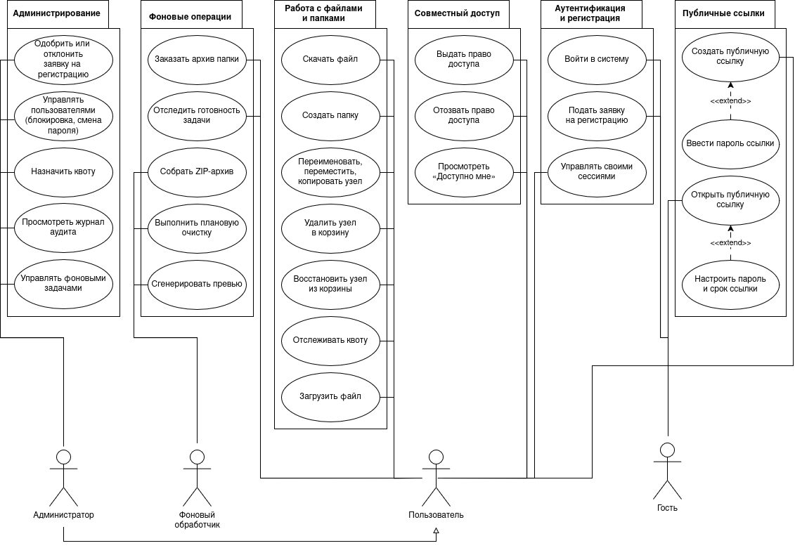
РАЗДЕЛ 1 · USE CASE
Заинтересованные лица (акторы)
▪ Гость: вход, заявка на регистрацию, доступ по публичной ссылке (просмотр / скачивание / загрузка, возможно по паролю).
▪ Пользователь: свои файлы, папки и корзина; выдача доступа другим; публичные ссылки; квота и сессии.
▪ Администратор: учётные записи и заявки, блокировки, квоты, журнал аудита, фоновые задачи.
▪ Фоновый обработчик (системный актор): архивы, превью, плановая очистка из очереди задач.
Рисунок 1.1 — Диаграмма вариантов использования
LocalCloud · ВКР
3

Slide 5
РАЗДЕЛ 1 · ТРЕБОВАНИЯ
Основной функционал
▪ Файлы и папки: дерево произвольной вложенности, перемещение, копирование, переименование, поиск.
▪ Многочастичная загрузка напрямую в объектное хранилище по presigned-URL (мимо backend).
▪ Скачивание архивами: упаковка папок/наборов в ZIP фоновым процессом.
▪ Корзина: мягкое удаление, восстановление, автоочистка.
▪ Общий доступ: права между пользователями (5 уровней, наследование) и публичные ссылки (срок, пароль).
▪ Квоты, превью (изображения, PDF, видео), аутентификация (JWT, регистрация по заявке), админ-панель.
LocalCloud · ВКР
4

Slide 6
РАЗДЕЛ 1
Нефункциональные требования
▪ Производительность: работа на 1 CPU / 1 ГБ ОЗУ при 3–5 пользователях; размер файла не ограничен памятью сервера.
▪ Безопасность: JWT в httpOnly-cookie с ротацией, пароли только хэшами, проверка прав на каждую операцию, защита от перебора.
▪ Надёжность: перезапуск без потери данных, повтор фоновых задач с нарастающей задержкой, миграции схемы.
▪ Интерфейс: адаптивный SPA, тёмная/светлая темы, отзывчивость.
▪ Развёртывание и сопровождение: запуск одной командой Docker Compose, конфигурация под ресурсы хоста.
LocalCloud · ВКР
5

Slide 7
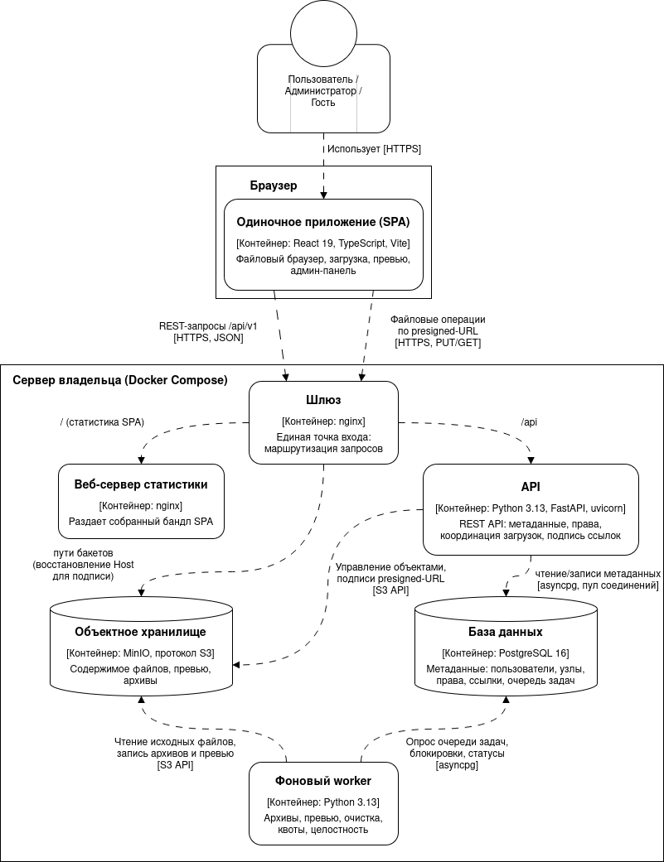
РАЗДЕЛ 2 · ПРОЕКТИРОВАНИЕ
Архитектура системы (C4: контейнеры)
▪ Многоуровневая клиент-серверная архитектура; модель C4.
▪ SPA (React) → только через шлюз.
▪ nginx-шлюз — единая точка входа: /, /api, бакеты.
▪ API (FastAPI) — метаданные, права, координация загрузок.
▪ Worker — ресурсоёмкие и плановые операции.
▪ PostgreSQL 16 — метаданные и очередь задач.
▪ MinIO — S3-хранилище содержимого.
▪ Ключ: файловый трафик идёт SPA → шлюз → MinIO в обход API.
LocalCloud · ВКР
Рисунок 2.2 — Диаграмма контейнеров (C4, C2)
6

Slide 8
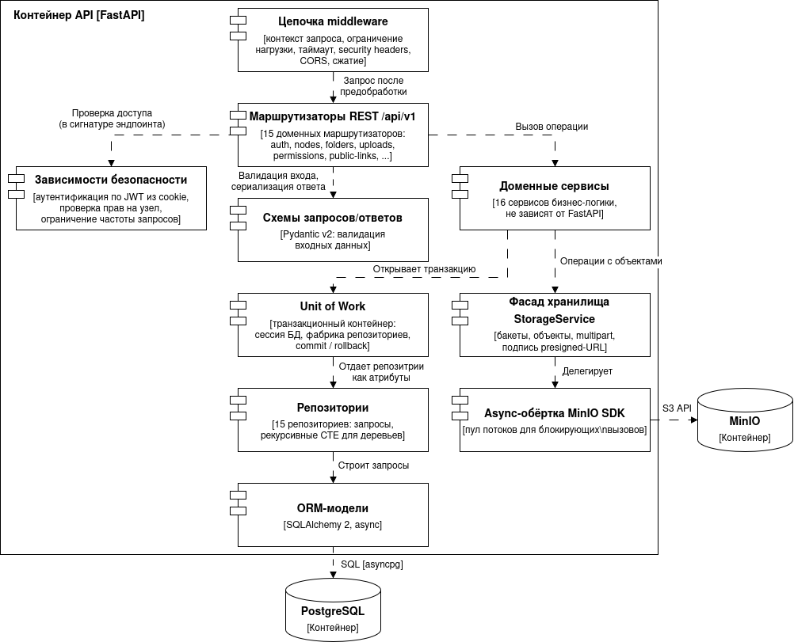
РАЗДЕЛ 2
Слои серверного приложения (C4: компоненты)
▪ Маршрутизаторы (api): валидация схем, права, формирование ответа; знают только о сервисах.
▪ Доменные сервисы (services): бизнес-логика прецедентов; оркеструют репозитории и хранилище.
▪ Репозитории (repositories): инкапсулируют SQL; рекурсивные CTE для деревьев и прав.
▪ Unit of Work: владеет сессией БД, явная фиксация, авто-откат при выходе без commit.
▪ Модели (models): декларативные классы SQLAlchemy 2 (Mapped).
▪ Storage-фасад: единый интерфейс к MinIO (бакеты, объекты, multipart, presigned).
▪ Зависимости строго к нижним слоям — циклов нет.
Рисунок 2.3 — Диаграмма компонентов (C4, C3)
LocalCloud · ВКР
7

Slide 9
РАЗДЕЛ 2
Паттерны проектирования
▪ Repository — изоляция бизнес-логики от SQL/ORM.
▪ Unit of Work — транзакционный контейнер с явной фиксацией.
▪ Facade — StorageService как единый интерфейс к хранилищу.
▪ Adapter — асинхронная обёртка блокирующего MinIO SDK поверх пула потоков.
▪ Dependency Injection — зависимости через механизм FastAPI (развязка слоёв, подмена в тестах).
▪ Command + Registry — обработчики фоновых задач в реестре по типу задачи.
▪ Proxy — ленивый прокси настроек (чтение конфигурации при первом обращении).
LocalCloud · ВКР
8

Slide 10
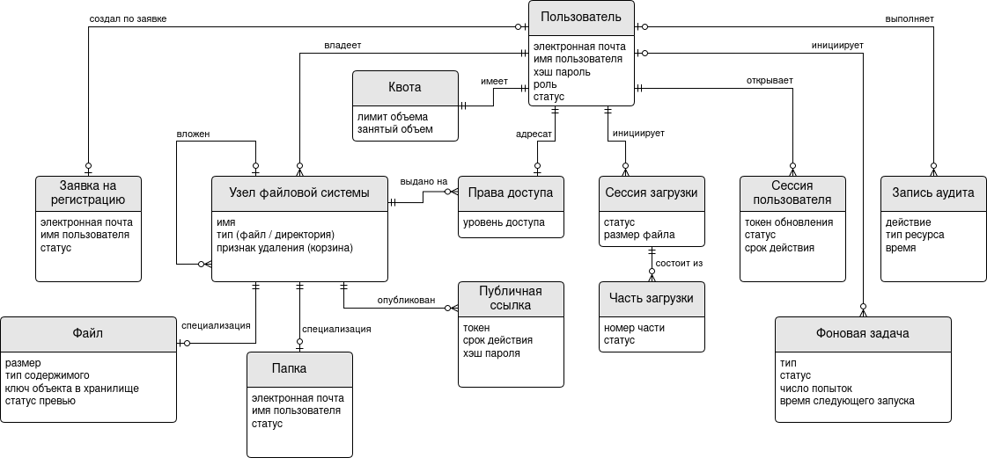
РАЗДЕЛ 2 · ПРОЕКТНАЯ ЧАСТЬ
Проектирование БД · инфологическая модель
▪ 14 таблиц, нормализация до 3НФ, суррогатные ключи UUID.
▪ Три контура: файловая иерархия (узлы/файлы/папки), доступ (права/ссылки/сессии), служебный (загрузки/задачи/квоты/аудит).
▪ Узел file_system_nodes + спутники files / folders («один-к-одному») — общие операции единообразны.
▪ Метаданные (PostgreSQL) и содержимое (MinIO по ключу объекта) разделены уже на концептуальном уровне.
Рисунок 1.2 — Концептуальная модель данных (ER)
LocalCloud · ВКР
9

Slide 11
РАЗДЕЛ 2
Технологический стек
Backend
Frontend
Хранилище / Инфра
• Python 3.13, FastAPI, uvicorn
• SQLAlchemy 2 (async) + asyncpg
• Alembic, Pydantic v2
• python-jose (JWT), passlib (bcrypt/argon2)
• MinIO SDK, Pillow, PyMuPDF
• React 19, TypeScript 6
• Vite 8, React Router 7
• TanStack Query / Virtual
• Tailwind CSS 4, Radix UI / shadcn
• Axios, lucide-react, Sonner
• PostgreSQL 16 (метаданные)
• MinIO (S3-совместимое)
• Docker Compose (6 сервисов)
• nginx (шлюз + SPA)
• uv, pytest, Vitest, ESLint, ruff
LocalCloud · ВКР
10

Slide 12
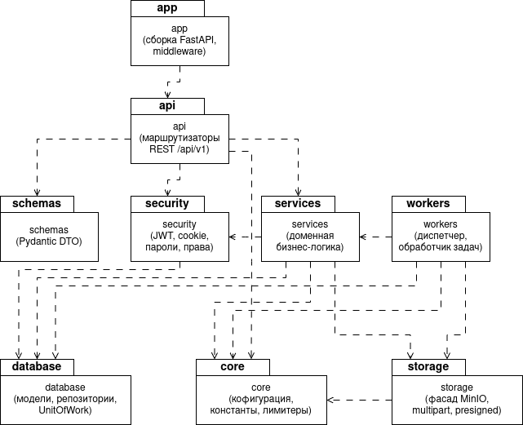
РАЗДЕЛ 3 · КОНСТРУИРОВАНИЕ
Структура проекта (монорепозиторий)
LocalCloud/
├─ backend/ FastAPI API + фоновый worker
│ ├─ api/ роутеры /api/v1 (15 групп)
│ ├─ services/ доменные сервисы (16)
│ ├─ database/ модели, репозитории (14), UoW, миграции
│ ├─ storage/ фасад MinIO (presigned, multipart)
│ ├─ workers/ диспетчер, реестр, планировщик
│ └─ tests/ unit + integration (pytest)
├─ frontend/ SPA на React + Vite
│ ├─ src/ api, components, hooks, pages
│ └─ tests/ Vitest + Testing Library
├─ nginx/ шлюз / reverse-proxy
├─ scripts/ генератор .env под ресурсы хоста
└─ docker-compose.yml весь стек (6 сервисов)
Рисунок 3.3 — Диаграмма пакетов
LocalCloud · ВКР
11

Slide 13
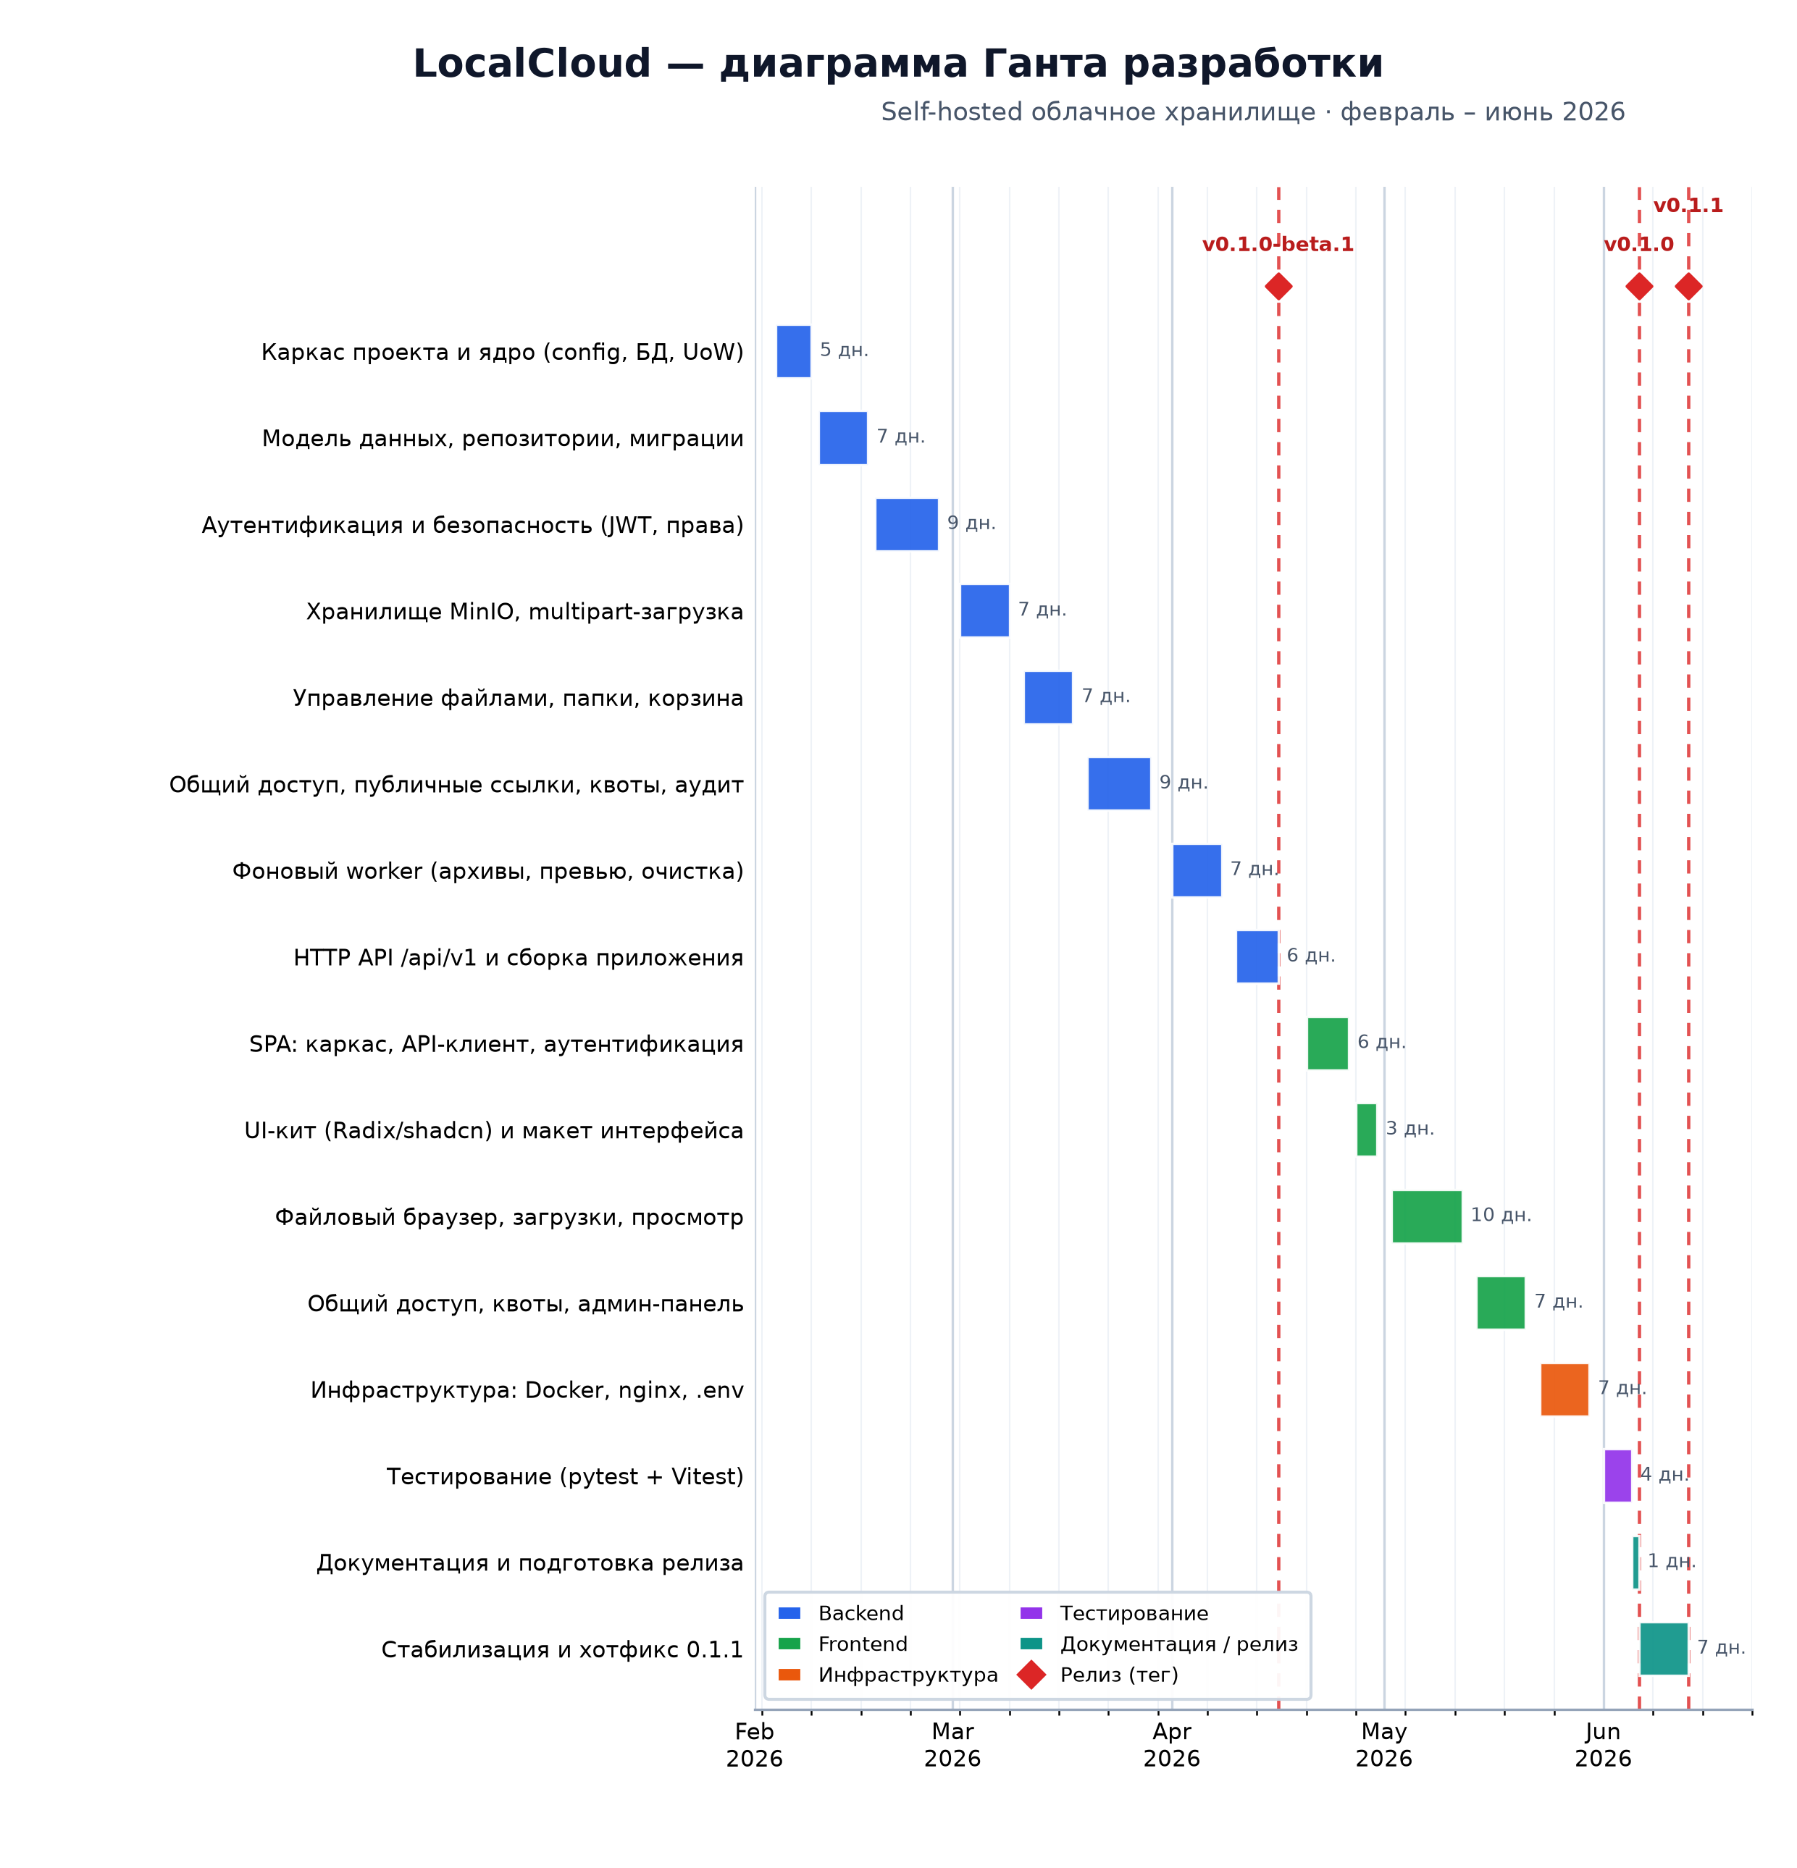
РАЗДЕЛ 3 · РАЗДЕЛ 5
Прошедшие проектные этапы и процесс
▪ Жизненный цикл — 5 этапов: анализ и проектирование, кодирование, тестирование, документация, развёртывание.
▪ Git Flow: main / develop, ветки feature/* · release/* · hotfix/*; свыше 80 коммитов.
▪ Conventional Commits + SemVer (теги v0.1.0-beta.1, v0.1.0, v0.1.1); CHANGELOG.
▪ Оценка трудоёмкости методом PERT; план — диаграмма Ганта.
Рисунок 5.1 — Календарный план (Ганта)
LocalCloud · ВКР
12

Slide 14
РАЗДЕЛ 3
Реализация · ключевые моменты
▪ Загрузка мимо backend: клиент пишет части напрямую в MinIO по presigned-URL (часть 8 МБ), сервер лишь координирует сессию и подписывает ссылки → память сервера не зависит от размера файла.
▪ Наследование прав: право на папку распространяется на поддерево; обход предков одним рекурсивным CTE вместо N+1 запросов.
▪ Фоновый worker: очередь задач в PostgreSQL, конкурентный захват через SELECT FOR UPDATE SKIP LOCKED, повторы с экспоненциальной задержкой, планировщик периодических задач.
▪ Тихое продление сессии: перехватчик axios обновляет токены при 401, остальные запросы ждут в очереди — без гонок.
▪ Превью изображений/PDF/видео и упаковка ZIP — потоково, без буферизации целиком в памяти.
LocalCloud · ВКР
13

Slide 15
РАЗДЕЛ 3 · РЕАЛИЗАЦИЯ
Пример запроса · наследование прав (рекурсивный CTE)
SQL-запрос (PostgreSQL)
Код (SQLAlchemy 2, async)
WITH RECURSIVE permission_ancestors AS (
SELECT id, parent_id FROM file_system_nodes
WHERE id = :node_id
UNION ALL
SELECT n.id, n.parent_id FROM file_system_nodes n
JOIN permission_ancestors a ON n.id = a.parent_id
WHERE n.is_deleted = false
)
SELECT * FROM node_permissions
WHERE node_id IN (SELECT id FROM permission_ancestors)
AND user_id = :user_id AND <активно>;
ancestors = (
select(Node.id, Node.parent_id)
.where(Node.id == node_id)
.cte('permission_ancestors', recursive=True))
parent = aliased(Node)
ancestors = ancestors.union_all(
select(parent.id, parent.parent_id).where(
parent.id == ancestors.c.parent_id,
parent.is_deleted.is_(False)))
stmt = select(NodePermission).where(
NodePermission.node_id.in_(select(ancestors.c.id)),
NodePermission.user_id == user_id, *active)
Эффективные права с учётом наследования — за один запрос (устранён антипаттерн N+1).
LocalCloud · ВКР
14

Slide 16
РАЗДЕЛ 3 · РЕАЛИЗАЦИЯ
Пример запроса · захват задач очереди (SKIP LOCKED)
SQL-запрос (PostgreSQL)
Код (SQLAlchemy 2, async)
SELECT * FROM background_tasks
WHERE status = 'PENDING'
AND (scheduled_at IS NULL OR scheduled_at <= now())
AND (locked_until IS NULL OR locked_until < now())
ORDER BY priority, scheduled_at, created_at
LIMIT :batch
FOR UPDATE SKIP LOCKED;
stmt = (
select(BackgroundTask)
.where(*conditions)
.order_by(
priority_rank.asc(),
BackgroundTask.scheduled_at.asc().nullsfirst(),
BackgroundTask.created_at.asc())
.limit(limit)
.with_for_update(skip_locked=True))
tasks = await self.scalars_all(
stmt, operation='lock_due_tasks')
Несколько воркеров конкурентно берут задачи без распределённого координатора и брокера.
LocalCloud · ВКР
15

Slide 17
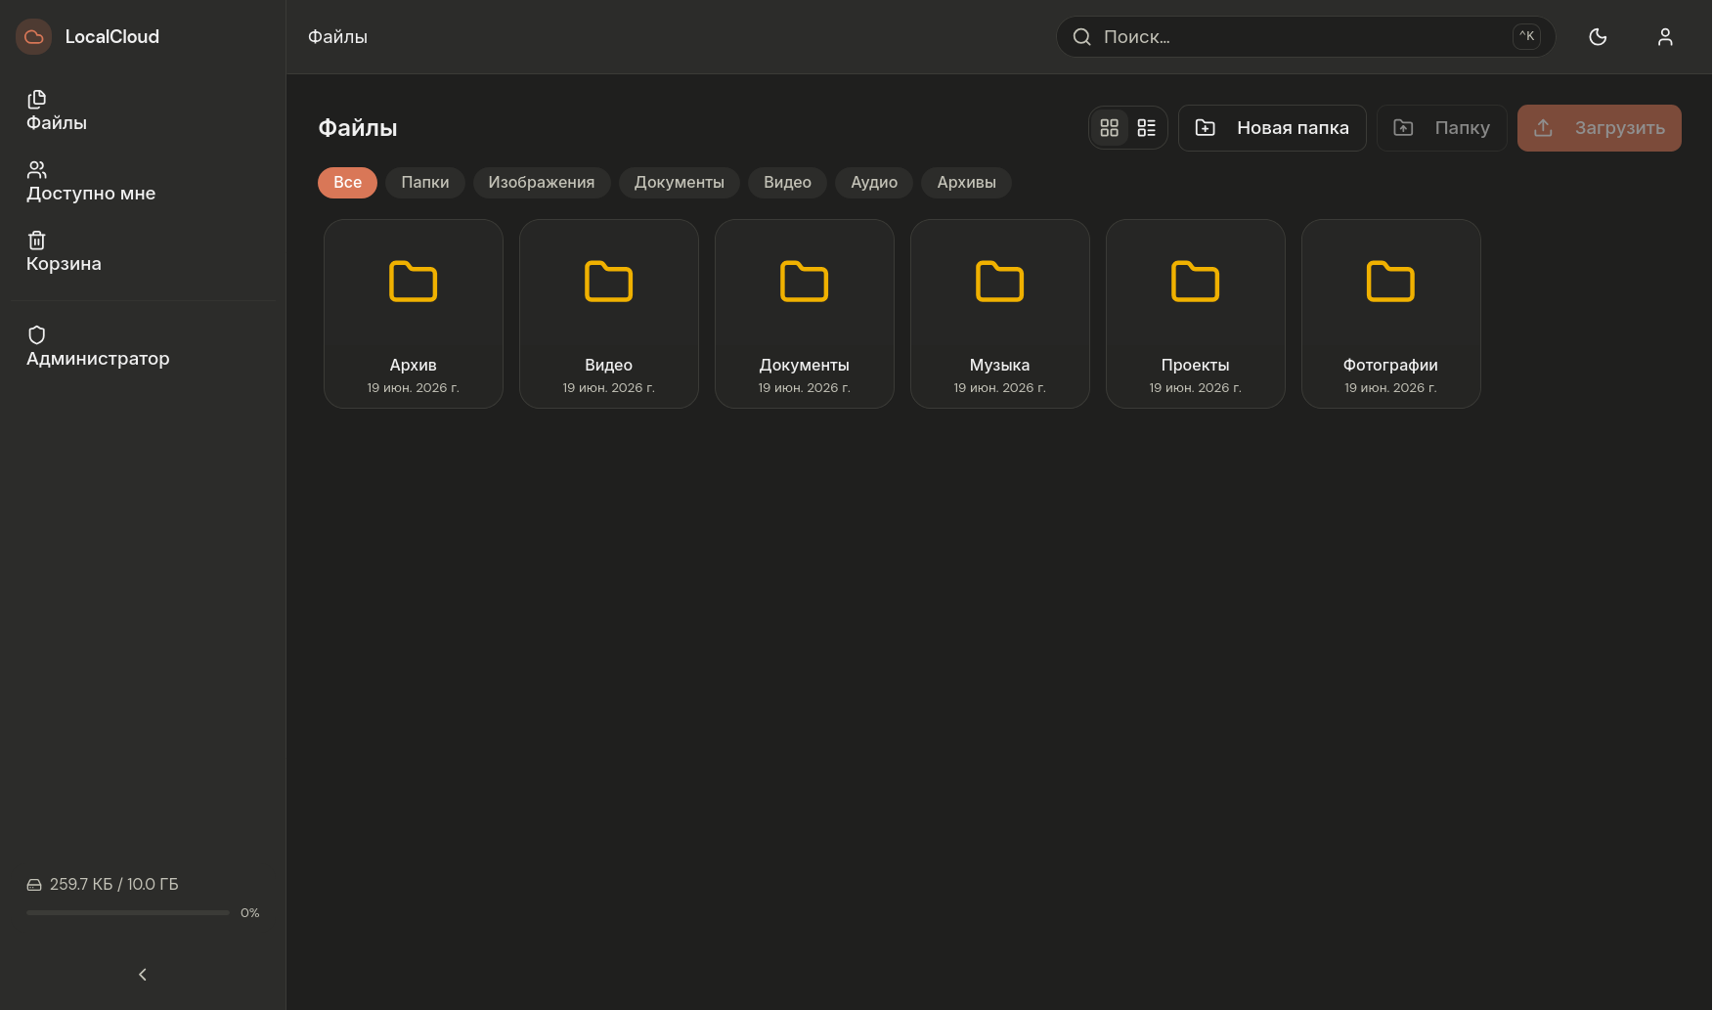
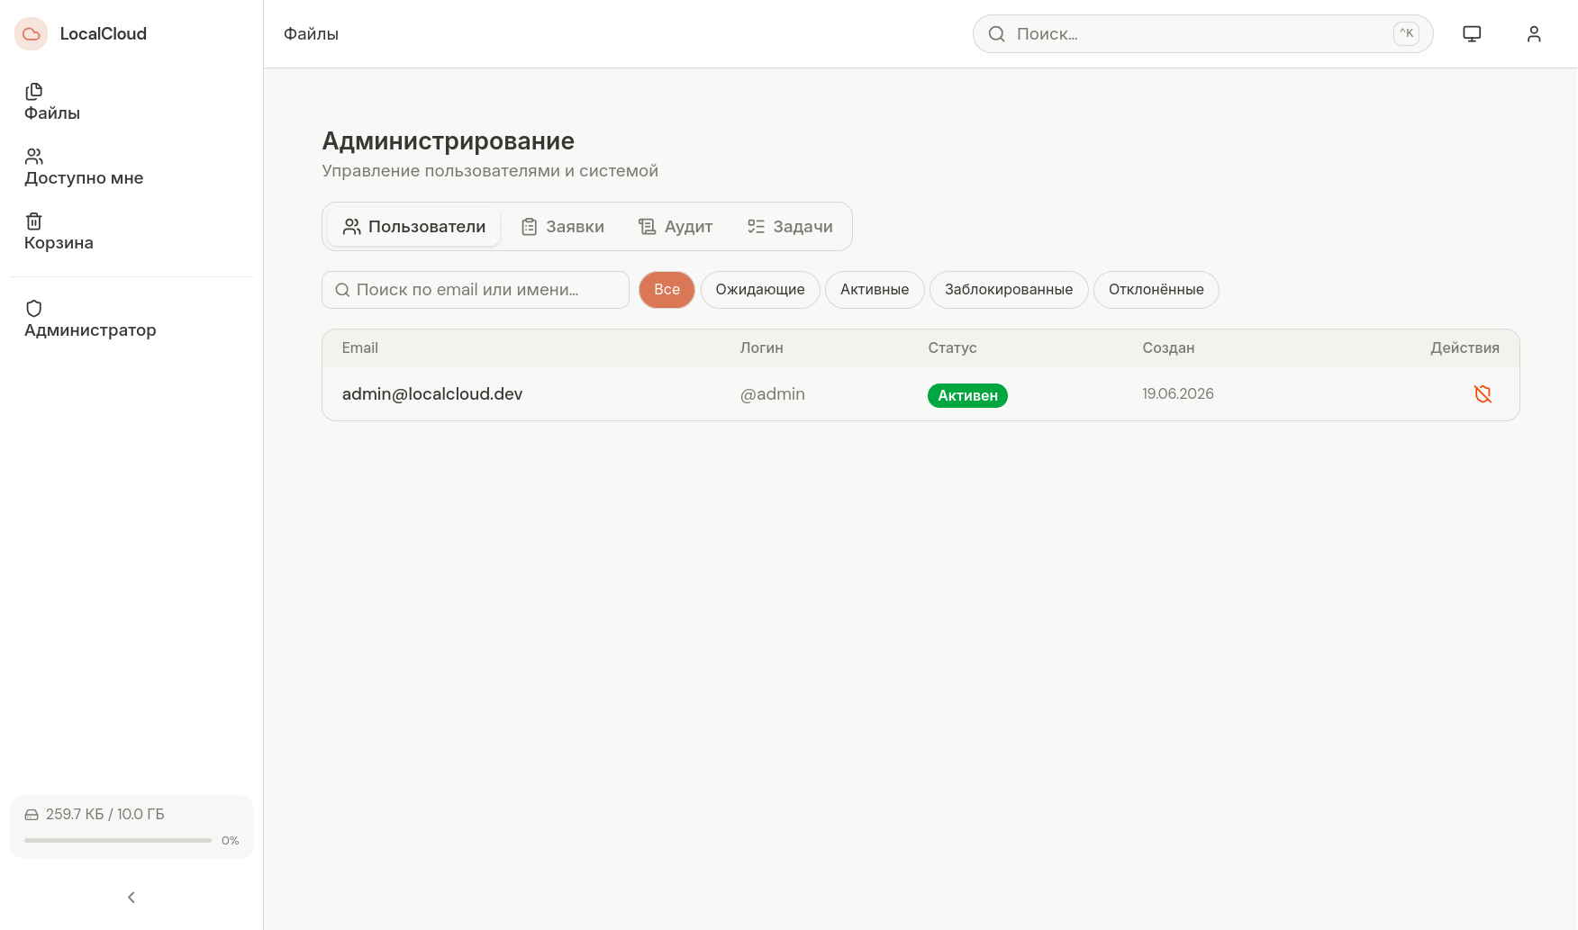
РАЗДЕЛ 3 · КЛИЕНТСКАЯ ЧАСТЬ
Пользовательский интерфейс
Файловый браузер
Админ-панель
LocalCloud · ВКР
16

Slide 18
РАЗДЕЛ 4 · КАЧЕСТВО
Тестирование и покрытие
7679
автотестов — все пройдены
6745
backend (6559 unit + 186 integ.)
934
frontend (Vitest)
98,6%
покрытие backend
▪ Три уровня: модульное, интеграционное (REST API через TestClient), системное; среда без внешних сервисов.
▪ Покрытие: backend 98,6 % операторов, frontend 90,2 % (пороги 85/80 % закреплены в конфигурации).
▪ Нагрузочное тестирование: p99 задержки ≤ 177 мс при требовании 2 с; управляемое поведение при перегрузке.
▪ Тестирование безопасности: JWT, права, защита от перебора, гигиена секретов.
LocalCloud · ВКР
17

Slide 19
РАЗДЕЛ 5
Технико-экономическое обоснование
802 141 ₽
себестоимость разработки
38 400 ₽
экономия владельца в год
1,6 года
срок окупаемости
8,25
индекс доходности
▪ Трудоёмкость оценена методом PERT (5 этапов); объём кода ≈ 126 тыс. строк без тестов.
▪ Полная себестоимость — 802 141 ₽, договорная цена с НДС — 1 203 211 ₽.
▪ Продукт тиражируемый: чистый дисконтированный доход за 5 лет — 5,82 млн ₽ (консервативный прогноз).
▪ Качественные эффекты: приватность, контроль над данными, независимость от провайдера, вклад в open source.
LocalCloud · ВКР
18

Slide 20
РАЗДЕЛ 6 · БЖД
Безопасность и охрана труда
▪ Рабочее место по ГОСТ 12.2.032-78: площадь ≥ 4,5 м², объём ≥ 15 м³, высота стола 725 мм, регулируемое кресло.
▪ Микроклимат для категории работ Iа по СанПиН 1.2.3685-21 (температура, влажность, скорость воздуха).
▪ Освещение: совмещённое естественное и искусственное, нормированная освещённость рабочей зоны.
▪ Электробезопасность: помещение без повышенной опасности (ПУЭ).
▪ Пожарная безопасность: категория В4, класс пожара E (СП 12.13130.2009).
▪ Эргономика и режим труда: регламентированные перерывы 10–15 мин при работе с ПК.
LocalCloud · ВКР
19

Slide 21
РЕЗУЛЬТАТЫ РАБОТЫ
Заключение
▪ Все поставленные задачи решены; цель достигнута.
▪ Создан готовый к развёртыванию продукт: стек из 6 сервисов поднимается одной командой, конфигурация автоматически подбирается под ресурсы хоста.
▪ Ключевое решение — файловый трафик в обход backend — позволяет обслуживать файлы, размер которых многократно превышает ОЗУ сервера.
▪ Качество подтверждено: 7679 автотестов, покрытие 98,6 % / 90,2 %, нагрузочное и security-тестирование.
▪ Переиспользуемые решения: presigned multipart, очередь задач в СУБД, наследуемые права на дерево.
LocalCloud · ВКР
20

Slide 22
Спасибо за внимание!
Готов ответить на вопросы
github.com/magomedov-dev/LocalCloud

